Slide 1
Глушко Михаил Владимирович
Максим Верес
Александр Галкин

Slide 2
FINAL PROJECT
Система Ремонтное Агентство. Пользователь может создать заявку на ремонт изделия. Менеджер может принять заявку указав цену, либо отклонить заявку, указав причину. Мастер может выполнить принятую Менеджером заявку. Пользователь может оставить Отзыв о выполненных работах.

Slide 3
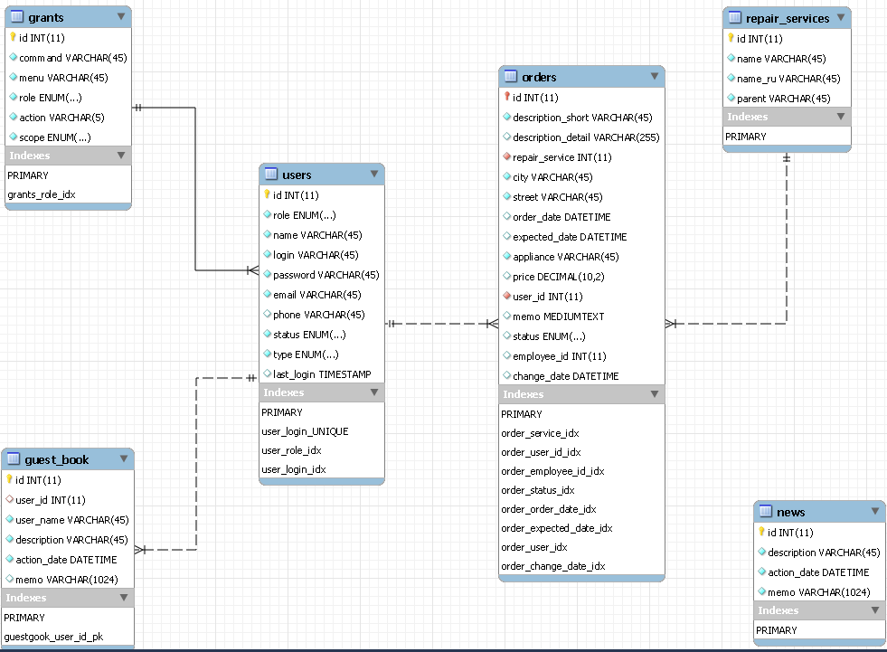
Структура базы данных

Slide 4
Архитектура 1/3
Apache Tomcat
1
2
3
Browser
Http Request
Controller
Command
15
14
Http Response
16
13
4
*.jsp
11
Specific Command
12
10
5
8
Database
7
Specific DAO
Specific Service
6

Slide 5
Архитектура 2/3
Java
commands
configurations
exception
filters
model
entity
services
DAO
servlet
transaction
util
resources
webapp
META-INF
context.xml
WEB-INF
web.xml
test
jsp

Slide 6
Архитектура 3/3
model/entity - хранение информации о сущностях предметной области
model/dao – работа с БД
services – бизнес-логика
servlets – прием запросов и вызов команд
commands – обработка поступивших запросов
webapp – взаимодействие с пользователем

Slide 7
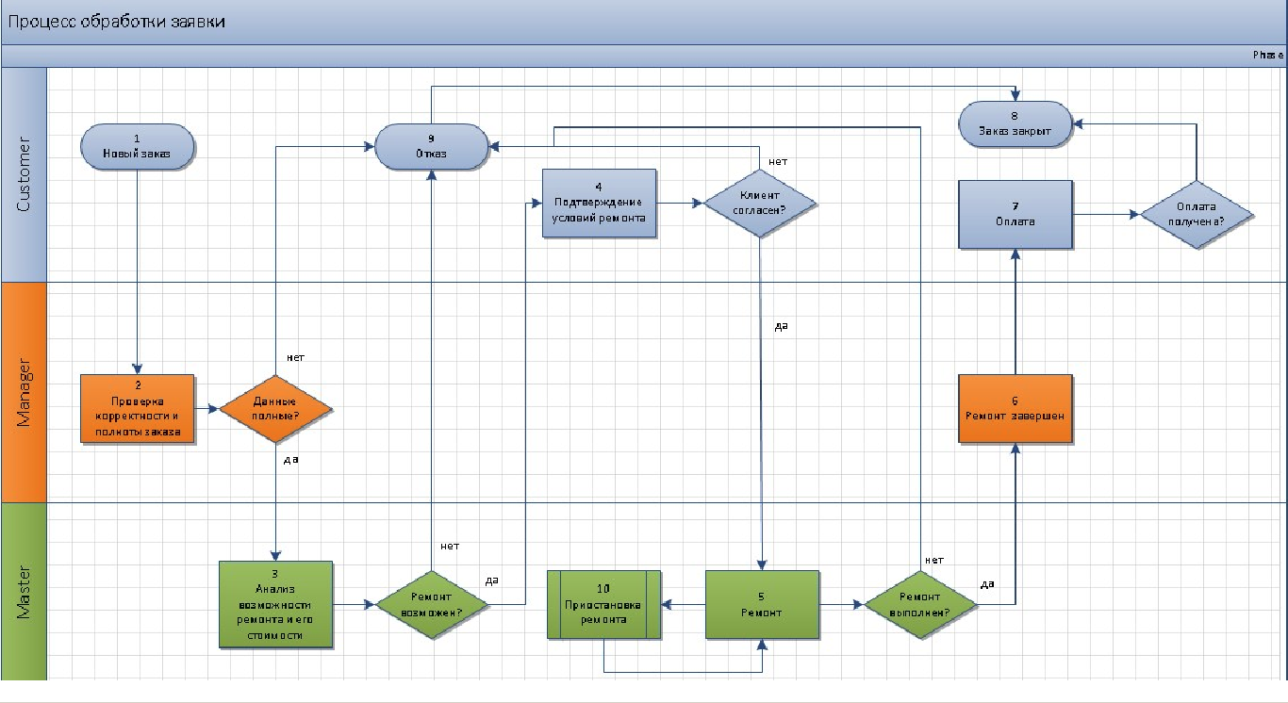
Процесс «Заказ»

Slide 8
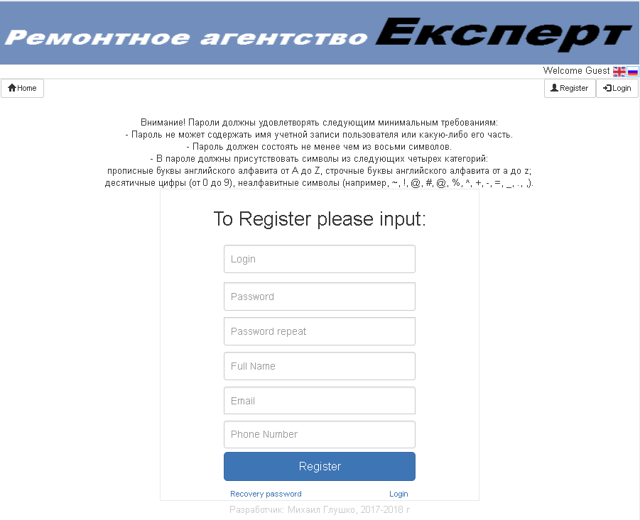
Регистрация клиента

Slide 9
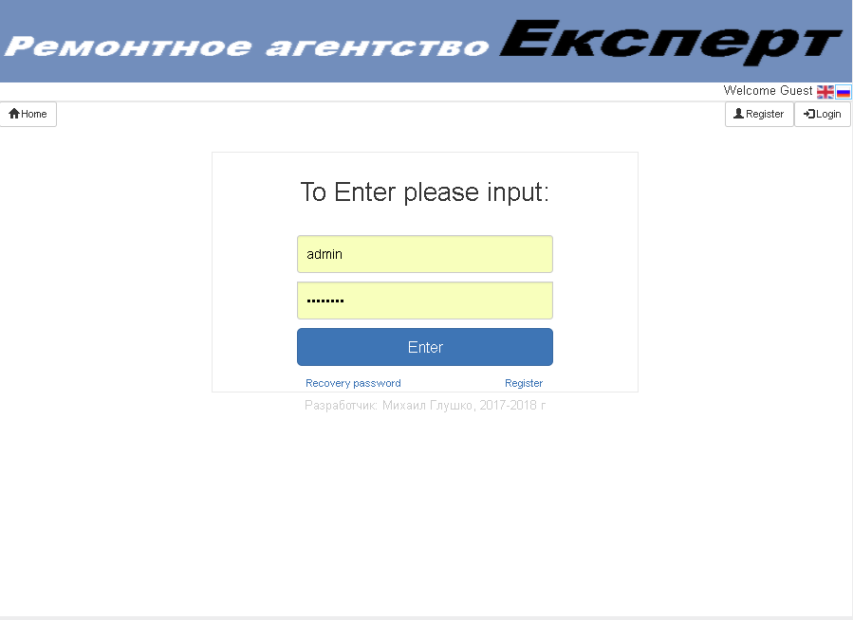
Авторизация пользователя

Slide 10
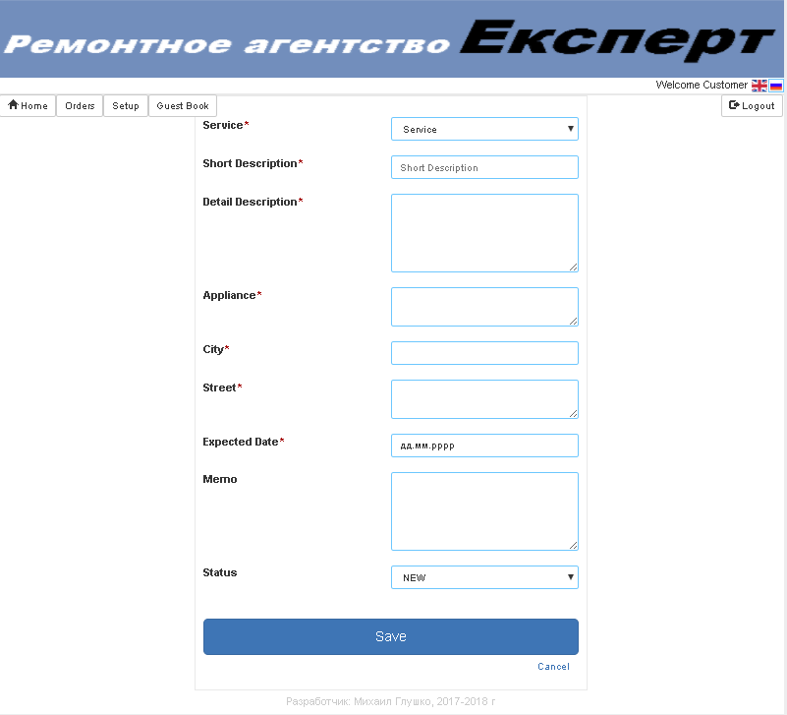
Создание заказа

Slide 11
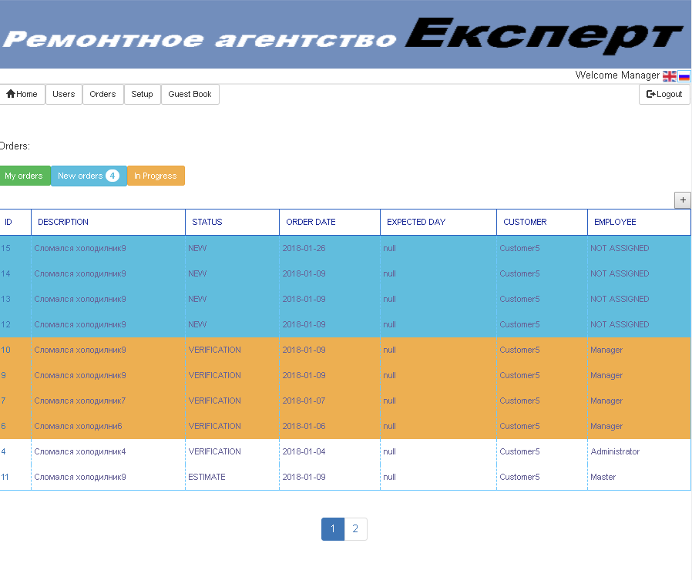
Список заказов

Slide 12
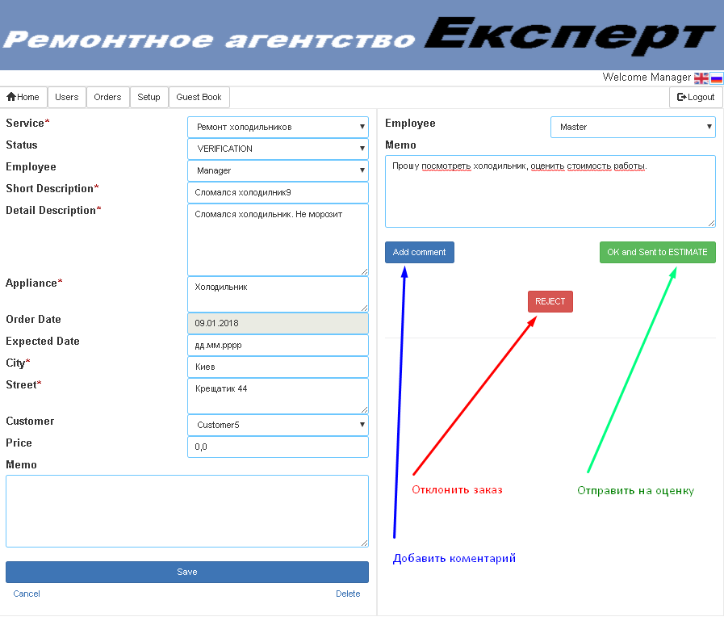
Работа с заказом

Slide 13
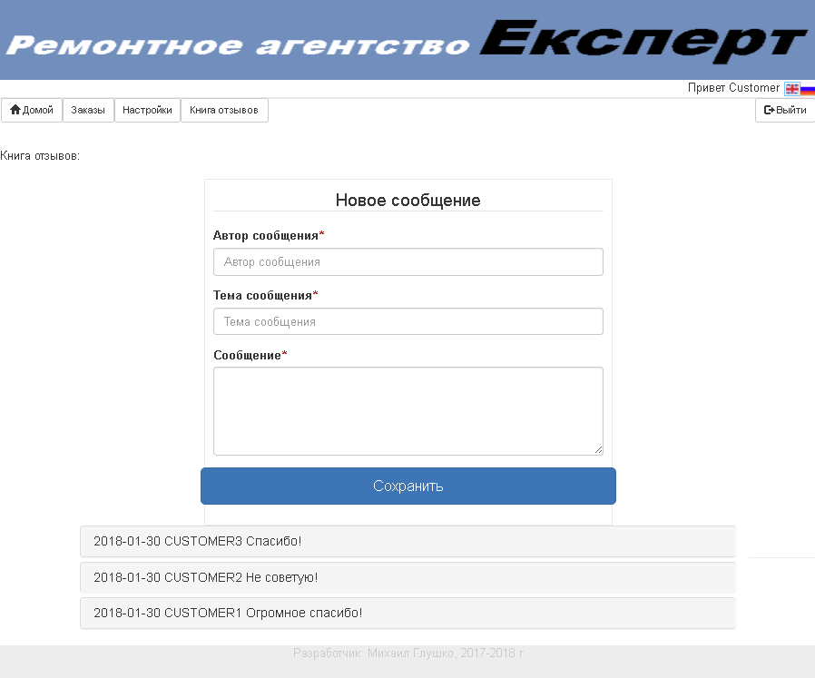
Оставить отзыв

